Slide 1

Documentation du code source
025947 - Documentation logicielle, bonnes pratiques en programmation
Manel Sorba
025914 - Assurance de qualité logicielle

Slide 2
Pourquoi la documentation?
décrire comment le code fonctionne
permettre d'augmenter la maintenabilité du code
aider à mieux gérer les intégrations supplémentaires et les modules complémentaires des logiciels/applications
beaucoup de programmeurs commentent car leur code est mauvais
Il est préférable d’utiliser ce temps pour nettoyer le code.
« Don’t comment bad code, rewrite it.»

Slide 3


Les bons commentaires
Commentaire sur la partie légale:
2. Commentaire qui donne
de l’information
3. Commentaire qui explique
l’intention
Notes:
Parfois, les normes de codage de notre entreprise nous obligent à écrire certains commentaires pour des raisons juridiques. Par exemple, les déclarations de copyright et de paternité sont nécessaires et raisonnables à placer dans un commentaire au début de chaque fichier source.
-Il est parfois utile de fournir des informations de base avec un commentaire.
-Parfois, un commentaire va au-delà de la simple information utile sur la mise en œuvre et fournit l'intention derrière une décision.

Slide 4
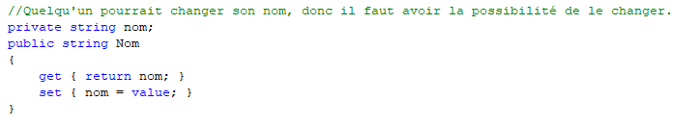

Les bons commentaires (suite)
4. Commentaire qui met en garde:
5. Les commentaire TODO (tâche à faire):

Slide 5
Les mauvais commentaires (suite)
1. Les commentaires Redondants et de bruits
2. Les commentaires menteurs
3.Les commentaires à la fermeture des crochets.
4. Code non utilisé et laissé en commentaire: //string nom = "";

Slide 6
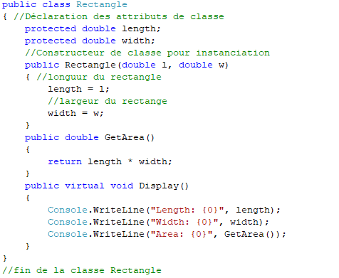
Les mauvais commentaires (fin)

Slide 7
Les mauvais commentaires (suite)
5. Ne pas utiliser de commentaire si on peut utiliser une variable ou une fonction à la place: s’expliquer dans le code plutôt qu’avec des commentaires
// Vérifier si l’employer est illegible à tous les avantages
if ((employee.flags & HOURLY_FLAG) && (employee.age > 65)
On crée une fonction isEligibleForFullBenefits(), puis on appelle celle-ci
if (employee.isEligibleForFullBenefits())

Slide 8
Syntaxe spéciale pour la documentation
Les commentaires de documentation C# utilisent des éléments XML pour définir la structure de la documentation de sortie
Les balises recommandées
<param name="name">description</param>
Elle est utilisée pour décrire les paramètres
<summary>description</summary>
Elle est destinée à être utilisée par un visualiseur de documentation pour afficher des informations supplémentaires sur un type ou un membre
En C# ///permet de déclencher automatiquement cette balise

Slide 9
Syntaxe spéciale pour la documentation (suite)
Les balises recommandées
<include>
Elle comprend des informations provenant d'un fichier XML externe
<exception>
Elle permet de spécifier les exceptions qui peuvent être levées
<exception cref="member">description</exception>
Référence: Balises XML recommandées pour les commentaires de documentation C#:
https://learn.microsoft.com/fr-fr/dotnet/csharp/language-reference/xmldoc/recommended-tags#param

Slide 10
Exercice d’application
Exercice
Reprendre l’exercice de l’évaluation formative précédente et y ajouter des commentaires en considérant les notions vues en cette présentation.

